Slide 1




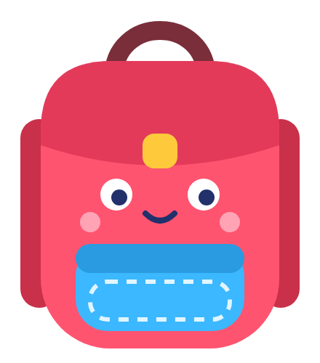









С
О
Б
Е
Р
И
П
О
Р
Т
Ф
Е
Л
Ь
игра для будущего первоклассника
1
2
3
Notes:
Титульный слайд. Анимация запускается сама. Зелёная кнопка ▶ открывает первую игру. Карточки 1, 2, 3 сразу переходят к нужной игре.

Slide 2













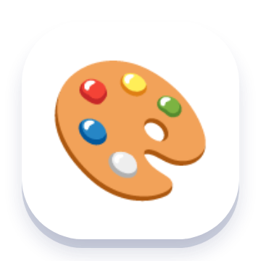























Собери портфель
1
Молодец!
Notes:
Игра 1. Ребёнок выбирает, что нужно взять в школу. Нажмите на школьную вещь: она улетит в портфель, а под портфелем появится её цветная картинка. Если нажать на игрушку, она закачается и появится красный крестик. Когда все 8 вещей собраны, нажмите на жёлтую звезду внизу.

Slide 3




Что лишнее?
2
Notes:
Игра 2, раунд 1 из 4. Что здесь не нужно в школе? Правильный ответ: леденец. Нажмите на него: картинка улетит, а на её месте появится звезда. Нажатие на нужную в школе вещь покажет красный крестик.

Slide 4

Что лишнее?
2
Notes:
Игра 2, раунд 2 из 4. Что здесь не нужно в школе? Правильный ответ: мишка. Нажмите на него: картинка улетит, а на её месте появится звезда. Нажатие на нужную в школе вещь покажет красный крестик.

Slide 5

Что лишнее?
2
Notes:
Игра 2, раунд 3 из 4. Что здесь не нужно в школе? Правильный ответ: мяч. Нажмите на него: картинка улетит, а на её месте появится звезда. Нажатие на нужную в школе вещь покажет красный крестик.

Slide 6




Что лишнее?
2
Молодец!
Notes:
Игра 2, раунд 4 из 4. Что здесь не нужно в школе? Правильный ответ: удочка. Нажмите на него: картинка улетит, а на её месте появится звезда. Нажатие на нужную в школе вещь покажет красный крестик. В конце нажмите на жёлтую звезду внизу.

Slide 7





Чья тень?
3
Notes:
Игра 3, часть 1 из 2. Спросите ребёнка, чья это тень. Когда он покажет правильную тень, нажмите на предмет внизу: он сам переедет на свою тень.

Slide 8





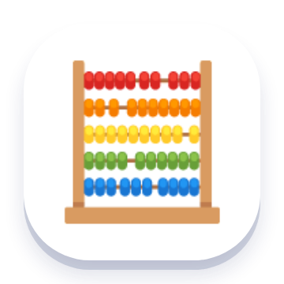

Чья тень?
3
Молодец!
Notes:
Игра 3, часть 2 из 2. Спросите ребёнка, чья это тень. Когда он покажет правильную тень, нажмите на предмет внизу: он сам переедет на свою тень. В конце нажмите на жёлтую звезду внизу.

Slide 9




Т
Ы
Г
О
Т
О
В
К
Ш
К
О
Л
Е
!
Notes:
Финал. Похвалите ребёнка: он знает, что нужно взять в школу. Синяя кнопка внизу справа возвращает к началу.

